Slide 1
PENGANTAR TEKNOLOGI SISTEM INFORMASI
Dosen Pengampu : KARTINI S.Kom.,MMSI
Prodi Sistem Informasi - Fakultas Ilmu Komputer

Slide 2
PENG.TEKNOLOGI SISTEM INFORMASI
Pert.07 :
Why are information systems so Important to organization and society
INTERNET – INTRANET –EXTRANET
SISTEM ANTAR ORGANISASI ( IOS)

Slide 3
Learning Outcomes
Why are information systems so Important to organization and society
Mengapa bisnis membutuhkan teknologi informasi
Internet – intranet – extranet
Arsitektur Protokol : OSI
Perangkat Jaringan dan
Sistem operasi jaringan

Slide 4
Karena kemajuan pesat dalam pengolahan data pada sistem Informasi : merupakan Fungsi dasar Teknologi Informasi:
Why are information systems so Important to organization and society
Capturing
Transmitting
Stroring
Retrieving
Manipulating
Displaying data

Slide 5
MENGAPA BISNIS MEMBUTUHKAN TEKNOLOGI INFORMASI
Pendukung Operasional Bisnis
Pendukung Pengambilan Keputusan Manajerial
Pendukung Strategi Keunggulan Kompetitif

Slide 6
SISTEM INFORMASI PENDUKUNG TRANSAKSI PENJUALAN

Slide 7
INTERNETWORKED ENTERPRISE
Why are information systems so Important to organization and society
INTERNET
INTRANET
EXTRANET
ELECTRONIC COMMERCE
ENTERPRISE COLLABORATION SYSTEMS

Slide 8
INTERNETWORK

Slide 9
GLOBALISASI DAN TEKNOLOGI INFORMASI

Slide 10
E-Commerce
Tujuan : Untuk mencapai perbaikan
Di seluruh organisasi
Manfaat :
Pelayanan Pelanggan yg lebih Baik
Hubungan dgn Pemasok & May. Keu lebih baik
Pengembalian atas investasi pemegang saham dan pemilik meningkat

Slide 11
E-Commerce
Kendala :
Biaya Tinggi
Masalah Keamanan
Software yang belum mapan

Slide 12
RENC. BISNIS STRATEGI
Renc. Bisnis
Strategis
Strategi
⬥ Sistem Antar
Organisasi
(IOS)
⬥ Pertukaran
Data
Elektronik
(EDI)
Metodologi
⬥ Siklus Hidup
Sistem
⬥ Perenc. Ulang
Proses
Bisnis
Teknologi
Sambungan
Langsung
⬥ Jaringan
⬥ Internet
Intelijen
Bisnis
Keunggulan
Bersaing

Slide 13
INTELIJEN BISNIS
Mengumpulkan Data
Mengevaluasi Data
Menganalisis Data
Mengelola intelijen

Slide 14
SISTEM ANTAR ORGANISASI ( IOS)
Manfaat :
Efisiensi Komparatif
Kekuatan Tawar Menawar
Produk yg Unik
Penurunan Biaya Pencarian
Peningkatan Biaya Peralihan

Slide 15
PERTUKARAN DATA ELEKTRONIK EDI
Pengisian Kembali Persediaan oleh Penjual
Transfer dana Secara Elektronik

Slide 16
PERTUKARAN DATA ELEKTRONIK ( EDI )
Permintaan Penawaran Harga
Penawaran Harga
PEMASOK
Pesanan Pembelian
PERUSAHAAN
Persetujuan Pesanan
Faktur

Slide 17
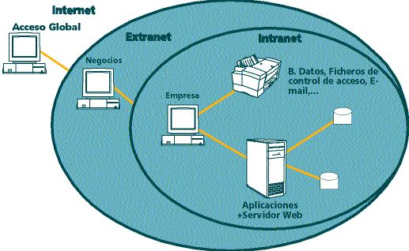
INTERNET – INTRANET -EXTRANET

Slide 18
Jenis – jenis Jaringan
Internet
Kumpulan jaringan
Bersifat umum (terbuka)
Intranet
Menggunakan protokol jaringan internet
Akses terbatas
Firewall (pengamanan)
Extranet
Untuk rekan bisnis dan pelanggan yang dapat dipercaya

Slide 19
internet
Sekumpulan jaringan berbeda (LANs, WANs, atau keduanya) yang saling terkoneksi

Slide 20
Contoh internet
Router
Router
LAN

Slide 21
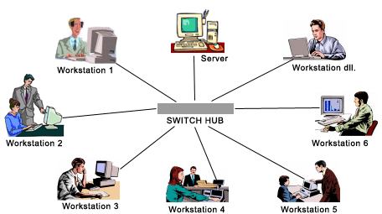

Slide 22
Intranets
A private network that uses Internet software and TCP/IP protocols
Teamware (intranet software)
digunakan untuk membangun tim, berbagi ide dan dokumen, brainstorming, penjadwalan, dan pengambilan pengarsipan untuk memfasilitasi produktivitas
Security
public key security, encryption, digital certificates, firewall and meyakinkan pipa/assured pipelines

Slide 23
Examples of Intranet
NationsBank’s Intranet meningkatkan hubungan dengan pelanggan bisnis besar
Asosiasi penjualan bisa mendapatkan gambaran pelanggan global
Philips Electronics cuts delivery time
intranet dan CAD ​​menghilangkan mislabelling produk, pemenuhan manufaktur akurat, dan daerah yang benar of customer dissatisfaction
How BD manages knowledge
Siapapun di perusahaan dapat menemukan seorang ahli in-house pada kompetensi inti perusahaan

Slide 24
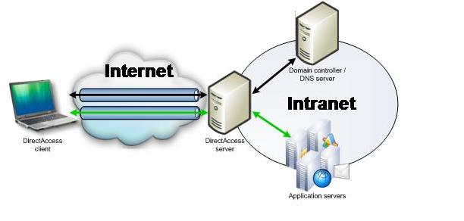
Contoh Intranets

Slide 25
Extranets
Ekstranet adalah jaringan pribadi yang menggunakan protokol internet dan sistem telekomunikasi publik untuk membagi sebagian informasi bisnis atau operasi secara aman kepada penyalur (supplier), penjual (vendor), mitra (partner), pelanggan dan lain-lain.

Slide 26
Extranets
Extranet dapat juga diartikan sebagai intranet sebuah perusahaan yang dilebarkan bagi pengguna di luar perusahaan. Perusahaan yang membangun extranet dapat bertukar data bervolume besar dengan EDI (Electronic Data Interchange), berkolaborasi dengan perusahaan lain dalam suatu jaringan kerjasama dan lain-lain.
Contoh aplikasi yang dapat digunakan untuk extranet adalah Lotus Notes

Slide 27
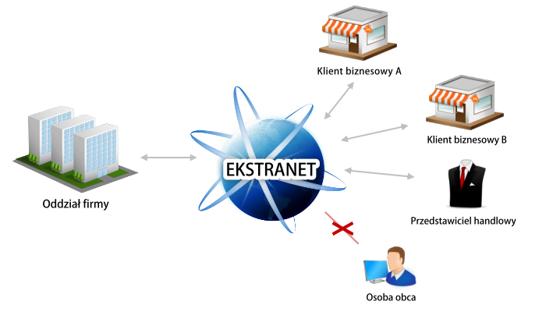
Extranets

Slide 28
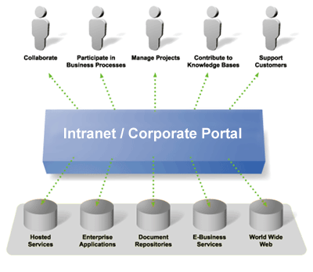
Extranets

Slide 29
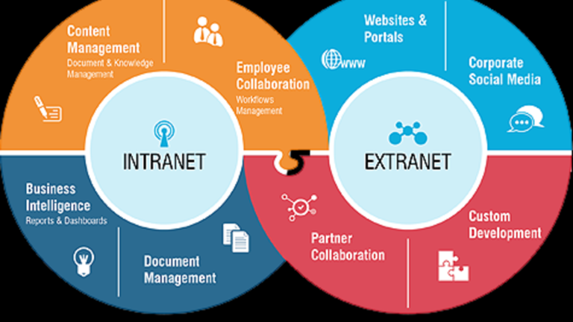
Intranet - Extranet

Slide 31
Intranet - Extranets

Slide 33
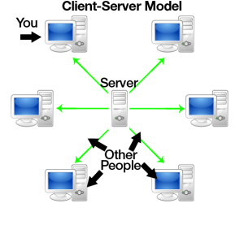

Slide 34
Client/Server
Definisi:
Server (back end) = penyedia layanan yang menyediakan akses ke sumber daya jaringan
Client (front end) = komputer yang meminta layanan dari server
Client/Server yaitu jaringan komunikasi data yang terdiri dari banyak client dan satu atau lebih server.
Keuntungan:
Penyimpanan data yang terpusat memberikan kemudahan untuk pengelolaan dan backup data
Penggunaan spesifikasi server yang optimal mempercepat proses komunikasi di jaringan
Kemudahan mengatur user dan sharing peralatan mahal
Keamanan lebih terjamin
Keuntungan:
Biaya pembelian hardware dan software server
Dibutuhkan administrator jaringan

Slide 35
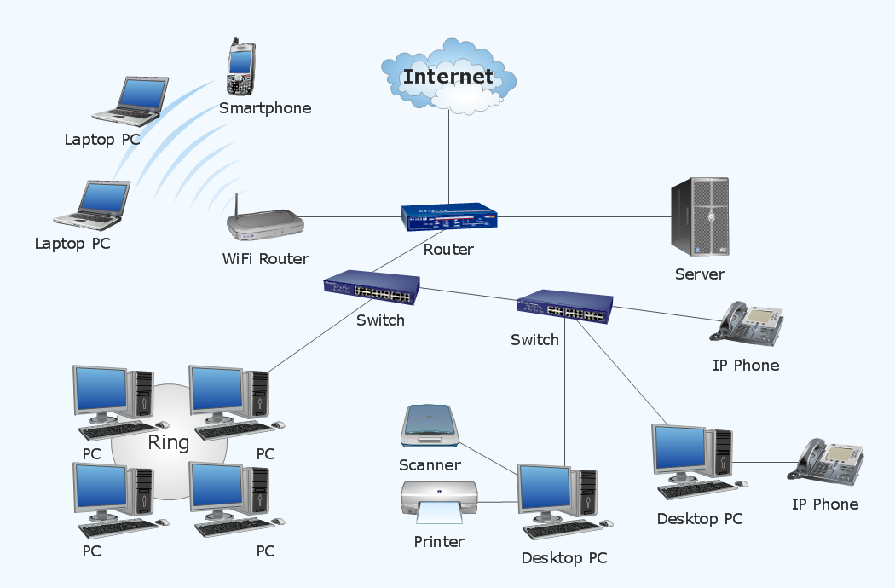
Client/Server

Slide 36
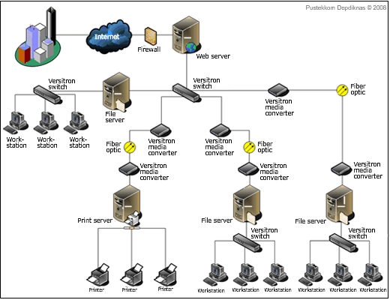
Client/Server

Slide 37
Peer-to-Peer
Sebuah workgroup, dimana setiap komputer dapat berfungsi sebagai client dan server sekaligus
Keuntungan:
Tidak ada biaya tambahan untuk pembelian hardware dan software server
Tidak diperlukan administrator jaringan
Kekurangan:
Sharing sumber daya membebani proses di komputer yang bersangkutan
Keamanan tidak terjamin

Slide 38
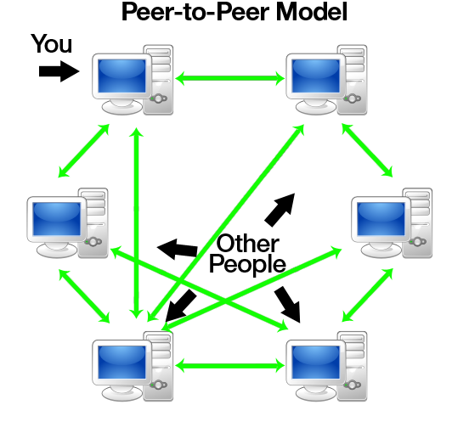
Contoh Peer-to-Peer

Slide 39
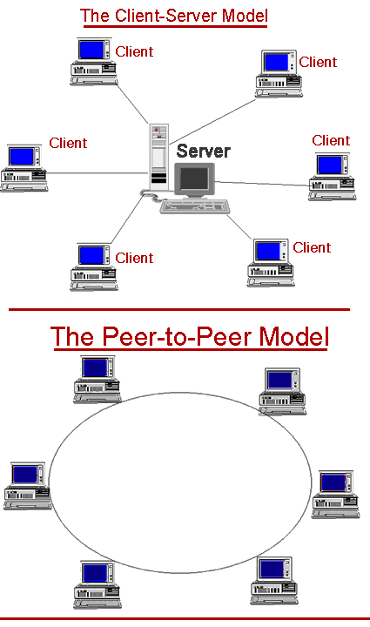
Contoh Peer-to-Peer

Slide 40
Hybrid
Menggabungkan keuntungan jaringan client/server dan peer-to-peer
User dapat mengakses sumber daya yang di-share oleh jaringan peer-to-peer, dan secara bersamaan dapat menggunakan sumber daya yang disediakan oleh server

Slide 41
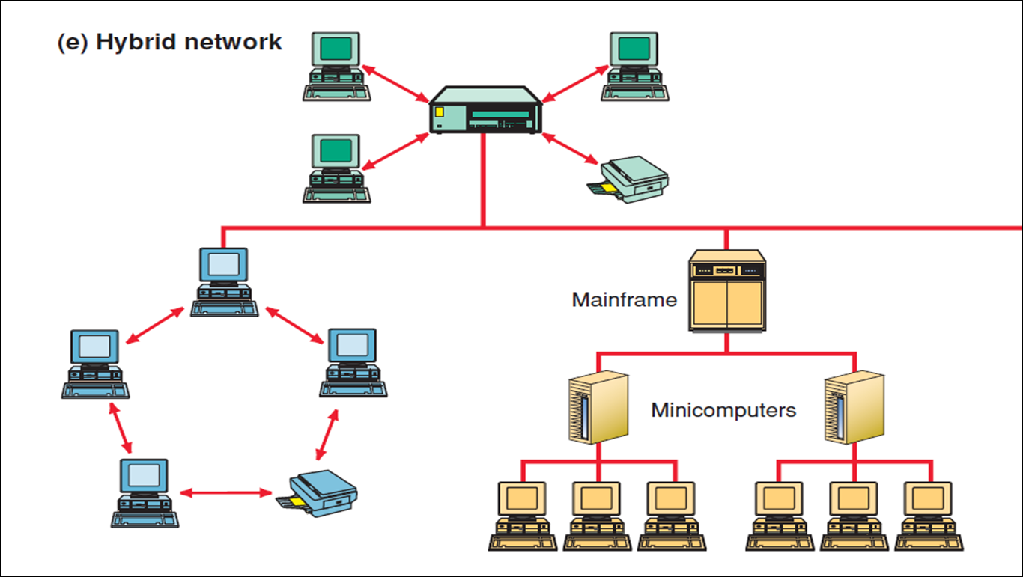
Hybrid

Slide 42
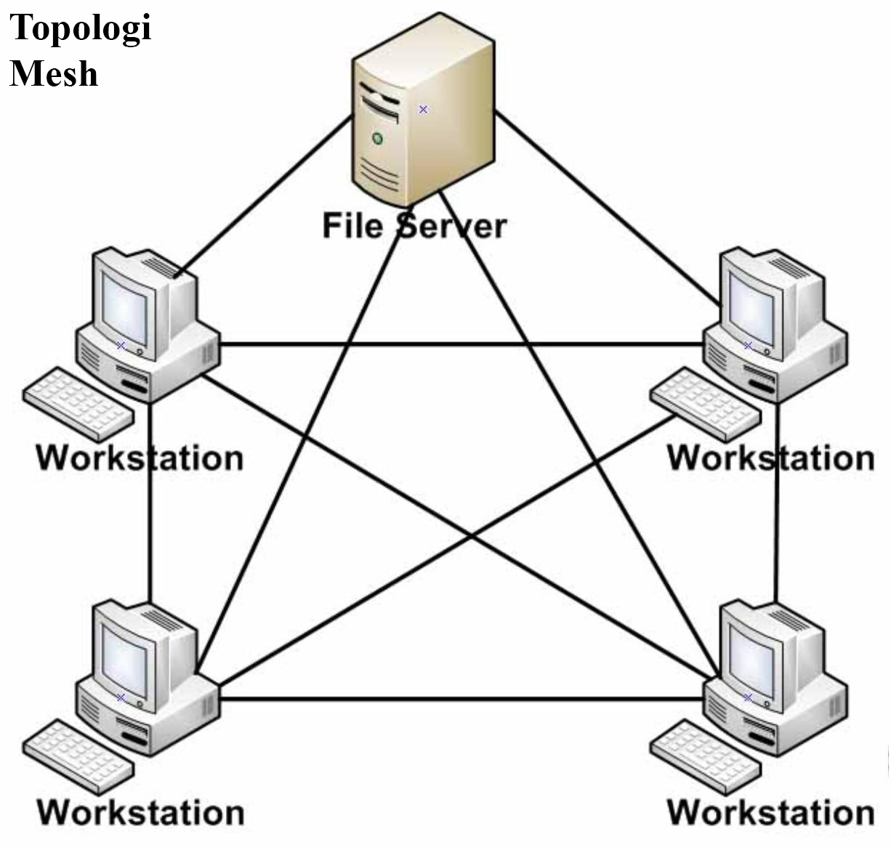

Slide 43
Perangkat Jaringan
Alat pemroses (PC, printer, IP phone, laptop, PDA, mobile phone, dll) = host
Network Interface Card
Media Transmisi
Kabel - wired: twisted pair, coaxial dan fibre optic
Wireless: antena, microwave, broadcast radio, infrared, dan bluetooth
Repeater, Hub, Bridge, Switch, Router dan Gateways = node

Slide 44
Arsitektur Protokol
Perangkat lunak dari jaringan komunikasi data
Terdiri dari layer, protokol dan interface
Jaringan diorganisasikan menjadi sejumlah level (layer) untuk mengurangi kerumitannya
Setiap layer dibuat berdasarkan layer dibawahnya
Antar layer terdapat sebuah interface yang menentukan operasi dan layanan yang diberikan layer terbawah untuk layer diatasnya
Layer pada level yang sama di dua host yang berbeda dapat saling berkomunikasi dengan mengikuti sejumlah aturan dan ketetapan yang disebut sebagai protokol.
Dua model:
OSI (hanya sebuah konsep)
TCP/IP (digunakan secara komersial)

Slide 45
Hubungan antara Layer dan Layanan
Host 1
Host 2
Protokol Layer 5
Layer 5
Layer 5
Interface antara layer 4 dan 5
Interface antara layer 4 dan 5
Protokol Layer 4
Layer 4
Layer 4
Interface antara layer 3 dan 4
Interface antara layer 3 dan 4
Protokol Layer 3
Layer 3
Layer 3
Interface antara layer 2 dan 3
Interface antara layer 2 dan 3
Protokol Layer 2
Layer 2
Layer 2
Interface antara layer 1 dan 2
Interface antara layer 1 dan 2
Protokol Layer 1
Layer 1
Layer 1
Media Fisik

Slide 46
Model OSI
Open Source Interconnection
Dibuat oleh International Standard Organization untuk memberikan model umum untuk jaringan komunikasi data
Terdiri dari 7 layer:
Physical layer
Data link layer
Network layer
Transport layer
Session layer
Presentation layer
Application layer

Slide 47
Model OSI
Sumber: http://en.wikipedia.org/wiki/OSI_model

Slide 48
Physical Layer
Menangani pengiriman bit-bit data melalui saluran komunikasi
Memastikan jika entiti satu mengirimkan bit 1, maka entiti yang lain juga harus menerima bit 1
Fungsi utama untuk menentukan
berapa volt untuk bit 1 dan 0
berapa nanoseconds bit dapat bertahan di saluran komunikasi
kapan koneksi awal dibuat dan diputuskan ketika dua entiti selesai melakukan pertukaran data
jumlah pin yang digunakan oleh network connector dan fungsi dari setiap pin
Contoh: token ring, IEEE 802.11
Perangkat yang beroperasi di layer ini adalah hub, repeater, network adapter/network interface card, dan host bus adapter (digunakan di storage area network)

Slide 49
Data Link Layer
Menyediakan prosedur pengiriman data antar jaringan
Mendeteksi dan mengkoreksi error yang mungkin terjadi di physical layer
Memiliki address secara fisik yang sudah di-kode-kan secara langsung ke network card pada saat pembuatan card tersebut (disebut MAC Address)
Contoh: Ethernet, HDLC, Aloha, IEEE 802 LAN, FDDI
Perangkat yang beroperasi di layer ini adalah bridge dan layer-2 switch

Slide 50
Network Layer
Menentukan prosedur pengiriman data sekuensial dengan berbagai macam ukuran, dari sumber ke tujuan, melalui satu atau beberapa jaringan, dengan tetap mempertahankan Quality of Service (QoS) yang diminta oleh transport layer
Fungsi:
Routing: menentukan jalur pengiriman dari sumber ke tujuan, bisa statik (menggunakan tabel statik yang cocok untuk jaringan yang jarang sekali berubah) atau dinamis (menentukan jalur baru untuk setiap data yang dikirimkan)
Pengendalian kongesti (kemacetan pada proses pengiriman data)
Mempertahankan QoS (delay, transit time, jitter, dll)
Menyediakan interface untuk jaringan-jaringan yang berbeda agar dapat saling berkomunikasi
Contoh: Internet Protocol (IP)
Perangkat yang beroperasi di layer ini adalah router dan layer-3 switch

Slide 51
Transport Layer
Menerima data dari layer diatasnya, memecah data menjadi unit-unit yang lebih kecil (sering disebut packet), meneruskannya ke network layer dan memastikan semua packets tiba di ujung penerima tanpa ada error
Layer ini harus melakukan proses diatas secara efisien dan memastikan layer diatas tidak terpengaruh terhadap perubahan teknologi hardware
Fungsi:
Flow control
Segmentation/desegmentation
Error control
Contoh: Transmission Control Protocol (TCP), User Datagram Protocol (UDP), Stream Control Transmission Protocol (SCTP)

Slide 52
Session Layer
Mengijinkan user-user yang menggunakan mesin yang berbeda untuk membuat dialog (session) diantara mereka
Fungsi:
Pengendalian dialog: memantau giliran pengiriman
Pengelolaan token: mencegah dua pihak untuk melakukan operasi yang sangat kritis dan penting secara bersamaan
Sinkronisasi: menandai bagian data yang belum terkirim sesaat crash pengiriman terjadi, sehingga pengiriman bisa dilanjutkan tepat ke bagian tersebut

Slide 53
Presentation Layer
Mengatur tentang syntax dan semantics dari data yang dikirimkan
Manipulasi data seperti MIME encoding, kompresi, dan enkripsi dilakukan di layer ini

Slide 54
Application Layer
Sangat dekat dengan user
Menyediakan user interface ke jaringan melalui aplikasi
Contoh protokol aplikasi yang banyak digunakan: hypertext transfer protocol (HTTP) yang digunakan di world wide web, file transfer protocol (FTP) untuk pengiriman file antar komputer, simple mail transfer protocol (SMTP) untuk email

Slide 55
Model TCP/IP
Arsitektur protokol yang digunakan oleh Internet dan jaringan komersial lainnya
Terdiri dari 4 layer:
Data link layer
Network layer
Transport layer
Application layer

Slide 56
Data Link Layer
Sebenarnya bukan bagian dari TCP/IP suite.
Proses pengiriman dan penerimaan packet untuk layer ini dapat dilakukan oleh software device driver dari network card/adapter yang digunakan.
Layer ini juga termasuk physical layer, yang terdiri dari komponen fisik seperti hub, repeater, kabel jaringan (UTP, fibre, coaxial), network cards, network connectors (RJ-45, BNC, dll) dan spesifikasi untuk sinyal (level voltase, frekuensi, dll)

Slide 57
Network Layer
Awalnya network layer ditujukan untuk mengirimkan packet antar host di sebuah jaringan, contoh X.25
Pengembangan ke Internetworking, dimana jalur pengiriman packet dari sumber ke tujuan melalui jaringan-jaringan lainnya (routing)
Beberapa protokol bagian dari IP yaitu ICMP (menyediakan informasi dianostik untuk pengiriman packet IP), IGMP (mengelola data multicast), protokol routing seperti BGP, OSPF dan RIP

Slide 58
Transport Layer
Menyediakan layanan pengiriman pesan dari ujung ke ujung yang dapat dikategorikan sebagai:
Connection-oriented: TCP (byte-oriented) dan SCTP(stream-oriented)
Connectionless: UDP dan RTP (datagram)

Slide 59
Application Layer
Layer ini mencakup presentation dan session layer dari model OSI, dimana layanan dari layer-layer tersebut disediakan melalui libraries
Data user yang akan dikirimkan melalui jaringan diterima melalui application layer, baru kemudian diteruskan ke layer dibawahnya, yaitu transport layer.
Setiap aplikasi yang menggunakan TCP atau UDP, membutuhkan port sebagai identitas aplikasi tersebut. Contoh: port untuk HTTP adalah 80, port untuk FTP adalah 21
Port numbers (16 bit) digunakan oleh TCP atau UDP untuk membedakan setiap proses yang menggunakan layanan mereka
Well known ports: 0 s/d 1023 dipesan oleh Internet Assigned Number Authority (IANA) → tidak bisa digunakan secara bebas
Registered ports: 1024 s/d 49151 → tidak dikontrol oleh IANA tapi tidak bisa digunakan secara bebas karena sudah direserve oleh sistem komputer
Dynamic atau private atau ephemeral (short-lived) ports: 49152 s/d 65535 → bisa digunakan user secara bebas

Slide 60
Sistem Operasi Jaringan
Menyediakan fungsi khusus untuk
menghubungkan sejumlah komputer dan perangkat lainnya ke sebuah jaringan
mengelola sumber daya jaringan
menyediakan layanan
menyediakan keamanan jaringan bagi multiple users
Sistem operasi oleh jaringan client/server yang umum digunakan: Windows NT Server family (Windows Server 2000 dan 2003), Novell NetWare, dan Unix/Linux
Windows 98, Windows 2000 professional, Windows XP professional, dan Windows NT Workstation tidak digunakan oleh server, tetapi dapat digunakan untuk menyediakan sumber daya untuk jaringan, seperti dapat mengakses file dan printer

Slide 61
UNIX
Multiuser dan multitasking operating system
Dibuat di Bell Laboratories awal tahun 1970an
Tidak user friendly
Dapat menangani pemrosesan yang besar sekaligus menyediakan layanan internet seperti web server, FTP server, terminal emulation (telnet), akses database, dan Network File System (NFS) yang mengijinkan client dengan sistem operasi yang berbeda untuk mengakses file yang di simpan di komputer yang menggunakan sistem operasi UNIX
Trademark dari UNIX sekarang dipegang oleh the Open Group

Slide 62
Linux
Turunan dari Unix yang merupakan freeware dan powerfull operating system
Linux dapat digunakan sebagai sistem operasi server dan client
Memiliki implementasi lengkap dari arstitektur TCP/IP dalam bentuk TCP/IP networking software, yang mencakup driver untuk ethernet card dan kemampuan untuk menggunakan Serial Line Internet Protocol (SLIP) dan Point-to-Point Protocol (PPP) yang menyediakan akses ke jaringan melalui modem
Sejumlah layanan yang disediakan oleh Linux yang berbasiskan TCP/IP suite:
Web server: Apache
Web proxy: Squid
File dan print sharing: Samba
Email: Sendmail
Domain Name Server: menyediakan mapping antara nama dan IP address dan mendistribusikan informasi tentang jaringan (mail server) contoh BIND

Slide 63
Novell Netware
Dahulu digunakan sebagai LAN-based network operating system
Dibuat oleh Novell, Inc.
Banyak digunakan pada awal sampai pertengahan tahun1990-an
Konsep: pembagian disk space dan printer
Pengembangan:
File sharing: layanan modul file, pencarian lokasi fisik dilakukan di server
Caching: meng-caching file yang sedang aktif
Netware Core Protocol (NCP) lebih efektif: tidak ada perlu ada acknowledgement untuk setiap permintaan atau data yang dikirimkan
Pelayanan selain file dan printer sharing seperti web, email, database, TCP/IP, IPX, dll

Slide 64
OS/2
32-bit operating system yang dibuat oleh IBM dan Microsoft, tetapi sekarang dikelola hanya oleh IBM
Mirip seperti windows tetapi mempunyai feature yang dimiliki oleh Linux dan Xenix
Penggunaan akan dihentikan diakhir tahun 2006
IBM menggunakan Linux dan keluarga Windows

Slide 65
Windows NT
Dibuat oleh Microsoft sebagai kelanjutan dari OS/2 versi mereka
Versi dari keluarga Windows NT:
Windows NT 3.51
Windows 2000 (NT 5.0)
Windows 2000 Professional (workstation version)
Windows 2000 Server
Windows 2000 Advanced Server
Windows 2000 Datacenter Server
Windows Server 2003
Windows XP

Slide 66
Terima Kasih
Good Luck

